Slide 1

Lesson Study 2
Team 5 - Hilde en Katia

Slide 2
Onderzoeksvraag
Autonomie - ondersteuning en structuur
Verbondenheid
Competentie
Wij willen in deze Lesson Study focussen op o
de nood taakspanning te bevorderen
en nagaan welk effect de lesaanpak, nl. een gedifferentieerd leerpad * heeft op de intrinsieke motivatie bij cognitief begaafde leerlingen
en welke eventuele andere factoren zoals het homogeen groeperen van leerlingen hierbij een rol spelen en de keuzevrijheid in hun leerpad en het effect van de motiverende quotes tijdens hun groepswerk.
* korte klassikale instructie gevolgd door begeleid groepswerk via webquest
Notes:
We bouwden verder op de OV van de eerste LS. De elementen die aan bod kwamen zijn Autonomie ….

Slide 3
Waarom deze OV?
leerlingen activeren
relatie tussen keuzes in leerproces en de waarneembare inzet om de taak af te werken
doorzettingsvermogen aanspreken
leerproces meer diepgang
meer keuzevrijheid in het te volgen leerpad leerlingen moeten zelf hun beginsituatie inschatten
tool: gevolgde leerpad
aanmoedigen zonder ingrijpend te storen
Notes:
deels idem LS 1 + meer keuzevrijheid + beginsituatie inschatten(hoe competent zijn ze in het oplossen van een vergelijking). Schatten ze hun beginsituatie laag in, dan kunnen via instructiefilmpjes hun kennis opfrissen. De leerstof wordt onderverdeeld in kleine stukken (fragmenten), zodat ze snel kunnen inspelen op de nood die ze voelen. We voorzien een tool om op einde van elke les een zicht te krijgen op het gevolgde leerpad (welke instructiefilmpjes werden bekeken, welke nieuwe leerstof werd doorlopen en welke oefeningen werden gemaakt).

Slide 4
Hoe taakspanning observeren?
Doelgerichtheid:
1 De leerling blijft zich ondanks problemen, tegenslag, tegenwerking of afleidingen richten op het bereiken van zijn doel.
2 De leerling evalueert op regelmatige momenten de stand van zaken te opzichte van de beoogde doelstelling en neemt actie om bij te sturen wanneer de doelstelling in het gedrang komt.
Doorzettingsvermogen:
3 De leerling gaat zelf op zoek naar wat hij nodig heeft om de taak goed te kunnen uitvoeren.
Zelfredzaamheid:
4 De leerling functioneert ook zonder begeleiding. (zoekt in de eerste instantie zelf naar een oplossing bij confrontatie met een probleem)
Zin voor orde en nauwkeurigheid:
5 De leerling levert verzorgd werk af: de leerling heeft aandacht voor details, afwerking, finesses bij de uitvoering van de opdracht.
6 De leerling controleert nauwgezet eigen werk.
Leervermogen:
6 De leerling beoordeelt adequaat de leerprestaties via zelftoetsing of feedback.
Informatie verwerken:
7 De leerling zoekt in bronnen op een efficiënte manier naar bruikbare informatie.
Notes:
Het te observeren gedrag kwam deels overeen met wat we in LS1 hebben geobserveerd. Nieuw zijn ...We werken immers bij LS1 dat het controleren van eigen werk iets was dat niet erg nauwgezet gebeurde. Ook het op regelmatige tijdstippen controleren of de leerling de doelstelling bereikt, vonden we nu wel belangrijk om te observeren. Bovendien krijgen we zo een zicht op de competentie van de ll.

Slide 5

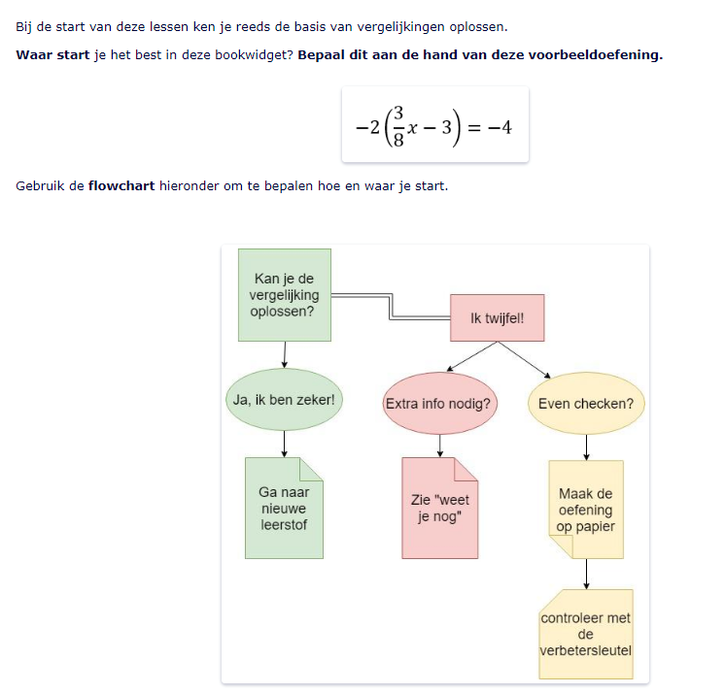
Gebruikte lesaanpak
Bookwidgets als kader (kan ook in classroom of smartschool)
weinig tekst (lln lezen diagonaal)
keuze op basis van startoefening
Notes:
We gebruiken opnieuw een webquest binnen bookwidget. We maakten deze keer geen gebruik van digitale oefeningen binnen bookwidget, dus in principe had het ook gekund via classroom of smartschool. We stelden vast in LS 1 dat leerlingen vaak diagonaal lezen en belangrijke info niet opnemen uit de tekst. We kozen er daarom voor om op het startscherm zo weinig mogelijk tekst te plaatsen. Waarbij we direct de kanttekening maken dat dit niet voor elke pagina even goed is gelukt. Leerlingen hadden op dit moment al een basiskennis over dit onderwerp. We kozen ervoor niet de elementen die nodig zijn om dergelijke vergelijking te herhalen. Maar we boden de leerlingen een startoefening aan. Deze oefening moest hen helpen om zichzelf in te schalen.

Slide 6
Gebruikte lesaanpak
Doel:
lln schatten zichzelf in a.d.h.v. startoefening
3 keuzes
Notes:
lln kregen drie opties, ze kregen dus van bij het begin van de les(senreeks) autonomie. We hebben m.a.w. de bal direct in hun kamp gelegd. Leerlingen die nood hadden aan herhaling van reeds geziene technieken, werden doorverwezen naar “weet je nog”

Slide 7
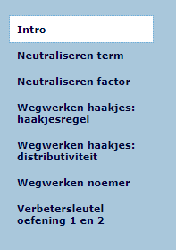
Gebruikte lesaanpak
Weet je nog?
idee startoefening geslaagd
beter “verplichten”
op basis hiervan inschatten/inschalen
korte instructiefilmpjes
oefeningen
Notes:
Het idee van de startoefening was zeker geslaagd. Toch merkten we achteraf op dat we wellicht er beter hadden aan gedaan deze oefening verplicht te maken. Door naar de oefening te kijken, kunnen leerlingen zich niet adequaat inschatten. Door ze te maken of een poging te ondernemen ze te maken, wel. We merkten op dat een aantal leerlingen op dit moment naar instructiefilmpjes gingen kijken. Maar net zo goed konden ze achteraf (als de nood merkbaar was) terugkeren op hun stappen en een filmpje raadplegen. Deze filmpjes waren kort en dat is een absolute must om de aandacht bij de leerstof te houden.

Slide 8
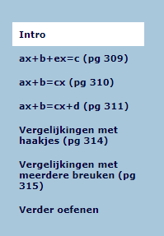

Gebruikte lesaanpak
Nieuwe leerstof
gestructureerd
elk nieuw onderdeel: instructiefilm + verbetersleutel bijhorende oefeningen
nood aan duidelijke structuur opvolgblad
Notes:
De webquest biedt mogelijkheid om gestructureerd weer te geven welke leerstofonderdelen de leerlingen moeten doorlopen. Bij elk nieuw onderdeel zat ook een filmpje en de verbetersleutel van de bijhorende oefeningen. Leerlingen hadden deze structuur ook op hun opvolgblad, maar dit blad had nog duidelijker mogen zijn qua structuur. (was al afgedrukt, dus niet helemaal zoals we het wensten)

Slide 9
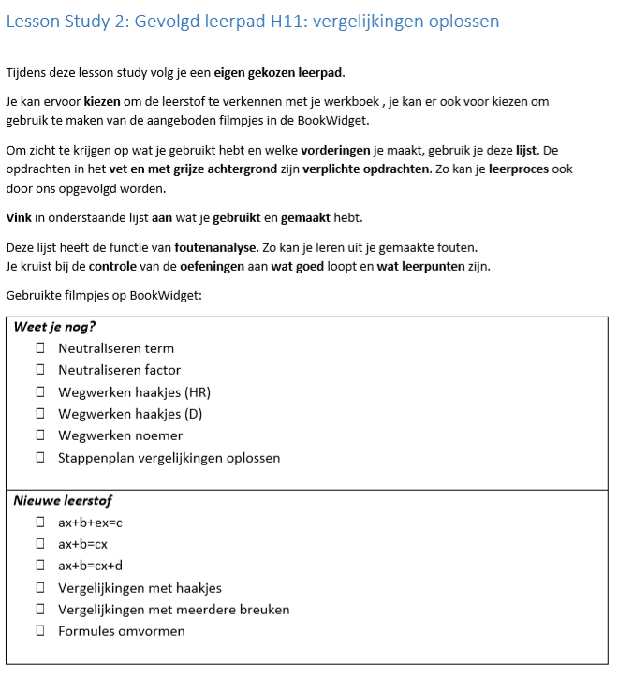
Gebruikte lesaanpak
tool:
opvolgen gekozen leerpad
foutenanalyse
MOETjes/MAGjes
Notes:
Als lkr leek het ons nuttig een beeld te krijgen van het leerpad dat de leerling bewandelde. Welke filmpjes hij/zij keek?

Slide 10
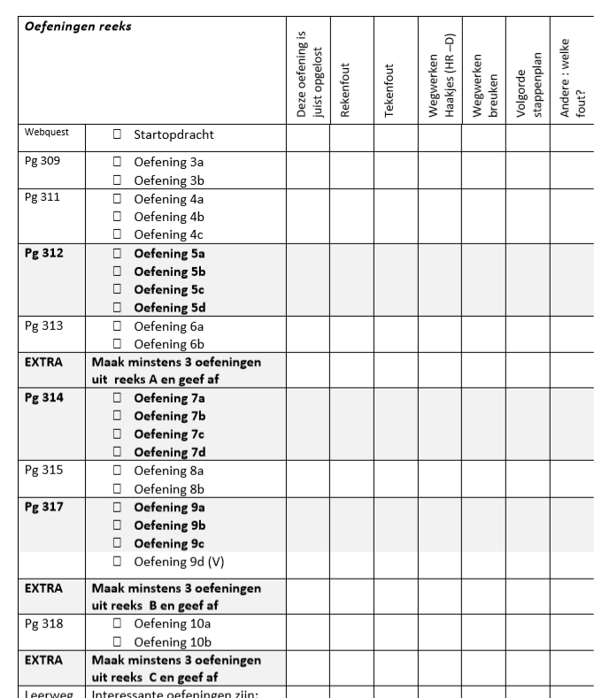
Gebruikte lesaanpak
tool:
opvolgen gekozen leerpad (lkr)
foutenanalyse (ll)
MOETjes/MAGjes
kan geoptimaliseerd worden
Notes:
Voor de leerling is de foutenanalyse zeker van belang. (maar ook voor de lkr) Je krijgt een duidelijk beeld van waar het fout loopt, welke soort fout vaak terug komt, ...
De moetjes werden vetjes gedrukt. We merkten echter op dat veel leerlingen alle oefeningen maakten.

Slide 11
Evaluatie lesaanpak
positief aan concept/idee
  lln leren op eigen tempo
  lln volgen zelf gekozen leerpad
  ruimte om te coachen
  versnellen/vertragen
  controle-oefeningen
bewaken
  bindteksten beperken
  nog meer structuur (opvolgblad)
  korte filmpjes (geen 2 in 1)
Notes:
Ruimte om te coachen: aandacht voor opvolgblad, feedback geven (mondeling, post its geen tijd), kijken naar lln (welk leerpad? waarom?). Als leerlingen vragen stellen, eerst verwijzen naar filmpje. Niet overal zelfde uitleg doen, niet nodig. Nut van controle-oefeningen: waardevolle info. Zeker goed dat we dit hebben ingepland.
Geen 2 in 1: uitleg nieuwe leerstof en verbetersleutel oefening scheiden.

Slide 12
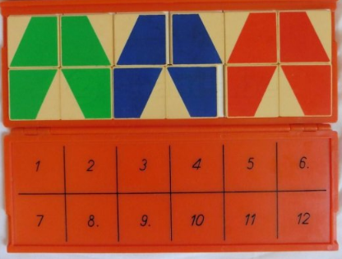
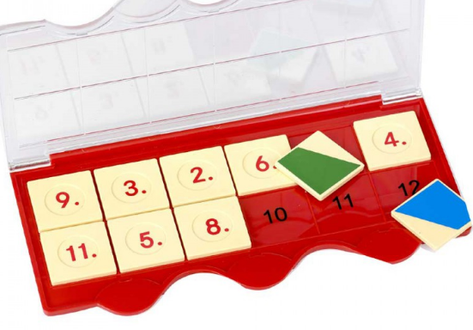
Evolutie lesplan
lesplan/stuctuur van de les stond van bij het begin vast (webquest)
post it : motiverende quotes
niet gelukt door belang controle-oefeningen
groepsindeling les 3 (klas Hilde)
OL 3 : omvormen formules => extra controle-element via Mini-Loco
Notes:
structuur stond vast (mogelijkheid om terug te keren naar weet je nog wanneer de ll het nodig heeft),
post its: niet gelukt, omdat we ervan overtuigd waren dat het verbeteren van de controle-oefeningen belangrijker was. De feedback die je hierdoor (tijdens de les of tussen 2 lessen in ) kon geven aan de lln, bracht hen een stap verder in hun leerproces en hielp om de volgende oefening “beter te doen”. Dus feedback was eerder feed-up of feed-forward. Bij klas Hilde werd vastgesteld dat 1 case-ll helemaal niet goed aan het werk was (onderzoeksles 2). Hij volgde zijn eigen leerpad niet, bleef wat op de vlakte, rustte op zijn lauweren en wachtte op zijn groepsgenoot. Om dit te ondervangen werd in les 3 iedereen individueel aan het werk gezet. (goed voor 1 les, maar lkr als coach kreeg het hierdoor moeilijk)
Bij OL3 extra element ingebracht. Controle van de oefeningen met mini-loco. leerlingen vonden dit wel leuk om te doen.

Slide 13
Hoe taakspanning observeren?
Doelgerichtheid:
1 De leerling blijft zich ondanks problemen, tegenslag, tegenwerking of afleidingen richten op het bereiken van zijn doel.
2 De leerling evalueert op regelmatige momenten de stand van zaken te opzichte van de beoogde doelstelling en neemt actie om bij te sturen wanneer de doelstelling in het gedrang komt.
Doorzettingsvermogen:
3 De leerling gaat zelf op zoek naar wat hij nodig heeft om de taak goed te kunnen uitvoeren.
Zelfredzaamheid:
4 De leerling functioneert ook zonder begeleiding. (zoekt in de eerste instantie zelf naar een oplossing bij confrontatie met een probleem)
Zin voor orde en nauwkeurigheid:
5 De leerling levert verzorgd werk af: de leerling heeft aandacht voor details, afwerking, finesses bij de uitvoering van de opdracht.
6 De leerling controleert nauwgezet eigen werk.
Leervermogen:
6 De leerling beoordeelt adequaat de leerprestaties via zelftoetsing of feedback.
Informatie verwerken:
7 De leerling zoekt in bronnen op een efficiënte manier naar bruikbare informatie.
Notes:
De meeste van deze gedragingen kan je goed/eenvoudig observeren. Maar “de leerling blijft …” is moeilijk waarneembaar. We voelden aan dat deze, maar ook doorzettingsvermogen, zelfredzaamheid, … elementen zijn die naar een mindset verwijzen. Daarom in het interview polsen naar mindset.

Slide 14
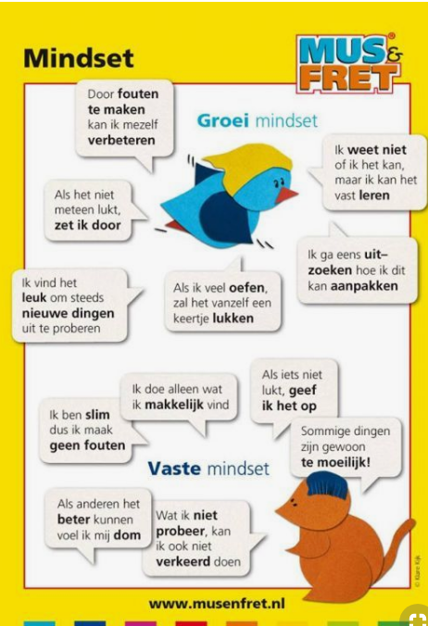

Mindset ?
Notes:
Deze uitspraken door elkaar gehaald en aangeboden aan ll.

Slide 15
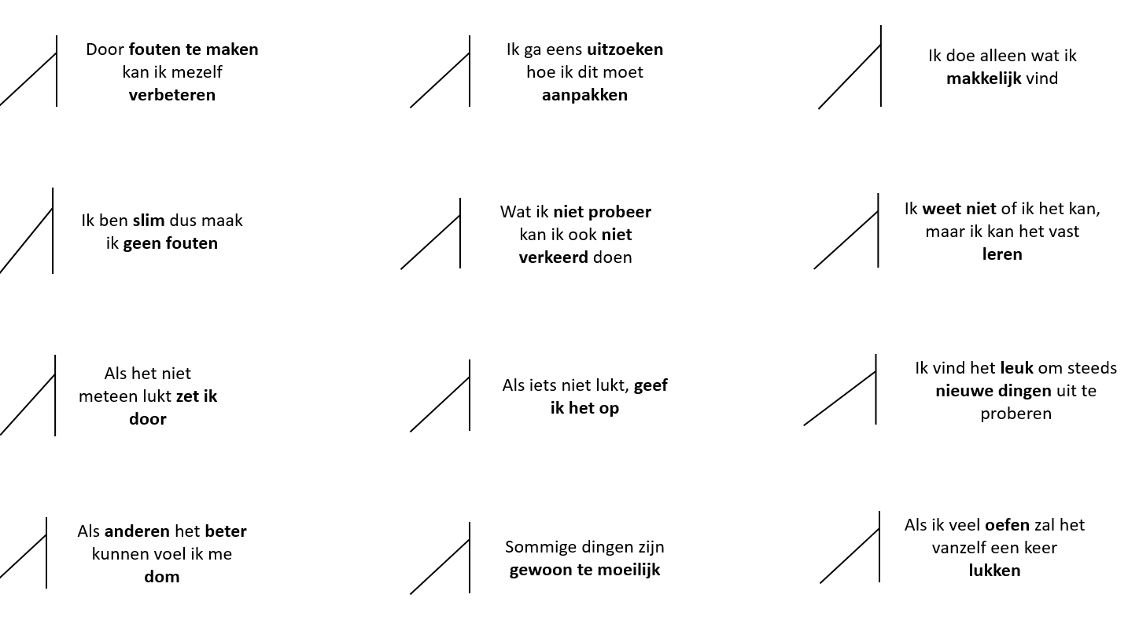
Mindset ?
interview
5 tot 6 stellingen die wijzen op growth mindset
Notes:
We stelden vast dat onze case-lln een growthmindset hebben. Dus dit was een antwoord op onze vragen.

Slide 16
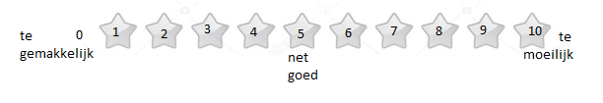
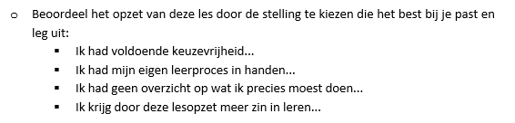
Interviewvragen.. moeilijk te observeren punten:
Hoe ervaren de leerlingen de moeilijkheidsgraad?
Hoe ervaren de leerlingen het opzet van de les?
Notes:
De leerlingen geven bij de eerste 2 reeksen oefeningen aan dat de moeilijkheidsgraad zich tussen 4 en 6 bevindt. We kunnen dus stellen dat deze in de zone van de naaste ontwikkeling liggen. Bij de derde oefenreeks lag deze score bij de tweede klas beduidend hoger. De leerlingen gingen hier aan de slag met omvormen van formules. Dit komt door het feit dat hier alleen letters aan bod komen en geen getalwaarden
Bij het eerste interview peilden we naar hun gevoel bij deze lesaanpak. Leerlingen geven aan de keuzevrijheid als positief te ervaren. Het feit dat het tempo door de leerlingen zelf bepaald wordt geeft ook een gevoel dat ze het leerproces zelf in handen hebben. Door de tempo zelf te kunnen bepalen krijgen ze ook meer zin in leren.

Slide 17
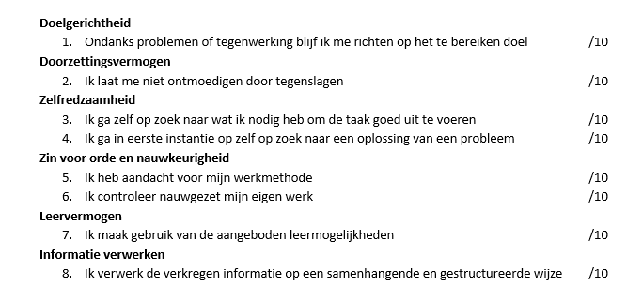
Hoe schatten de leerlingen zichzelf in op onze observatiepunten?
In de beide klassen geven de case-leerlingen gelijklopende scores als de observator.
Bij onzekerheid valt een lagere score op.

Slide 18
Antwoord op onderzoeksvraag?
Autonomie - ondersteuning en structuur
Verbondenheid
Competentie
Wij willen in deze Lesson Study focussen op
de nood taakspanning te bevorderen
en nagaan welk effect de lesaanpak, nl. een gedifferentieerd leerpad * heeft op de intrinsieke motivatie bij cognitief begaafde leerlingen
en welke eventuele andere factoren zoals het homogeen groeperen van leerlingen hierbij een rol spelen en de keuzevrijheid in hun leerpad en het effect van de motiverende quotes tijdens hun groepswerk.
* korte klassikale instructie gevolgd door begeleid groepswerk via webquest
Taakspanning:
algemeen -> positief
Homogeen groeperen:
bevestiging (LS1)
Keuzevrijheid:
geslaagd / aandachtspunt: structuur
Notes:
Taakspanning was over het algemeen genomen zeker positief. Leerlingen waren heel gefocust op de taak. Homogeen groeperen: onze bevindingen uit LS 1 werden bevestigd. Het mogen kiezen, kunnen versnellen/vertragen was zeker ook geslaagd en werd als positief ervaren door de lln. Waarbij we onthouden dat sommige leerlingen, hoewel ze een zelfstandig leerpad wensen te bewandelen en kunnen bewandelen, nood hebben aan structuur

Slide 19
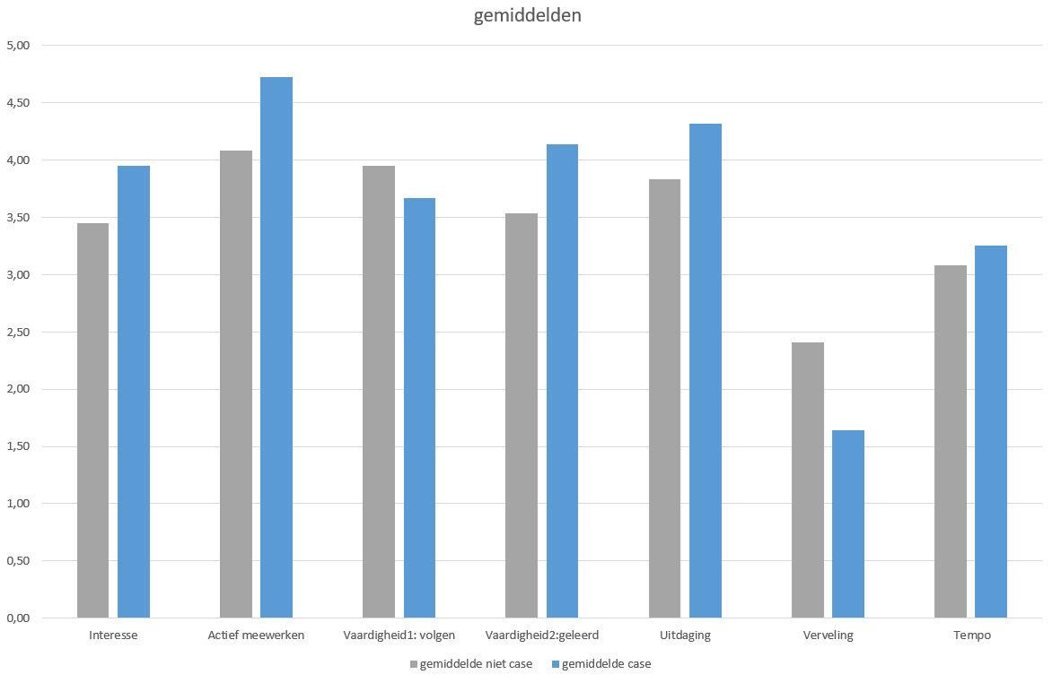
Effect van de aanpak: resultaten bevraging
Notes:
Gemiddeldes per klas 2latB/ 2GLALATA

Slide 20
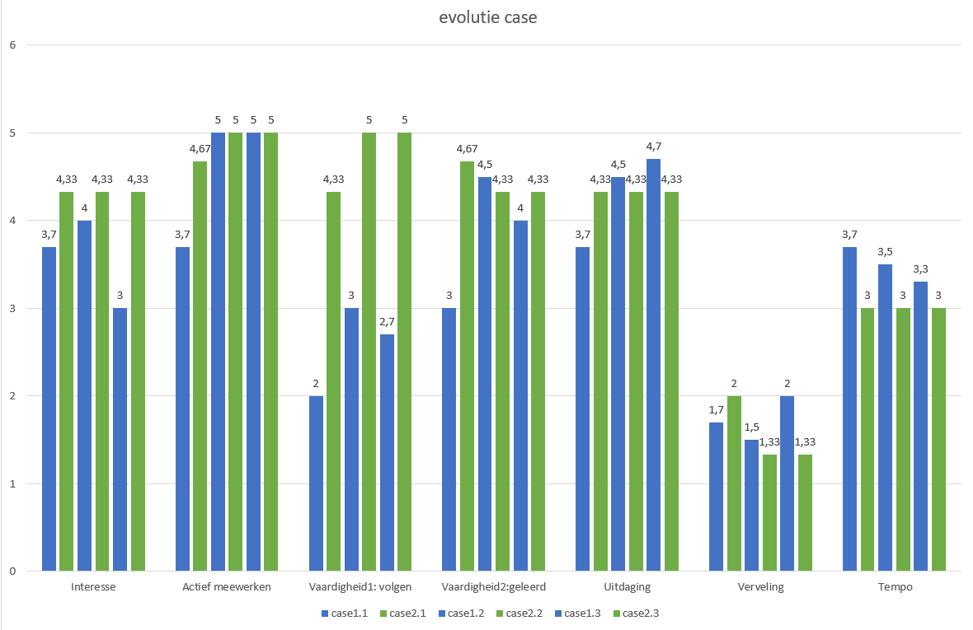
Notes:
Per item blauwe balkjes klas1, eerste OL1, tweede OL2, derde OL3…groene balkjes klas 2

Slide 21
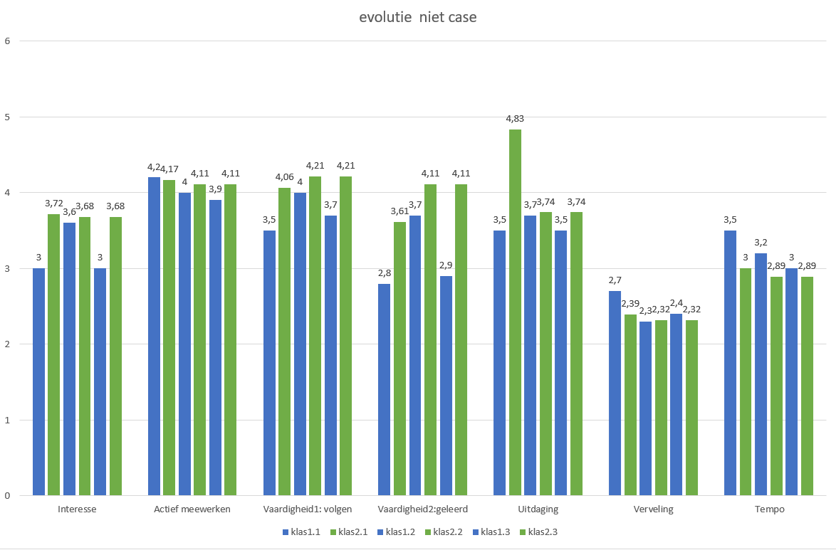
Notes:
Per item blauwe balkjes case leerlingen klas1, eerste OL1, tweede OL2, derde OL3…groene balkjes case leerlingen klas 2

Slide 22
Andere leerpunten?
Leerwinst in kaart brengen
d.m.v. controleoefeningen geeft een goed beeld van de vorderingen
Algemeen grote taakspanning,
beter bij caseleerlingen als moeilijkheidsgraad stijgt
Leerstijl van de leerling sluit niet altijd aan bij lesopzet
Leerproces/ leerpad zelf bijsturen niet bij alle leerlingen evident
Caseleerlingen
Doorzettingsvermogen en zelfredzaamheid is groot
Drang om zelf de oplossing te vinden is groot

Slide 23
Wat werkt wel en wat werkt niet?
Eigenaarschap wordt bevorderd door
  Keuzevrijheid
  Eigen tempo
Groepsverdeling
  Homogeen
  Zelfstandig werken
Weerstand tegen
  Hulp inroepen
  Gebruik van hulpmiddelen
Notes:
De leerlingen hebben al meer zelfstandigheid verworven die ze aanspreken bij deze 2de LS waar de lesformat dezelfde is als bij LS1.
Ze ervaren de keuzevrijheid en het werken aan eigen tempo als leerbevorderend, hierbij wordt een homogene groepsindeling waarbij tempo van anderen geen hindernis vormt als positief ervaren, ook zelfstandig werken geeft deze mogelijkheid ook al wordt daar niet expliciet voor gekozen.
De case-leerlingen zoeken langer dan andere leerlingen verder als ze vastlopen zelf naar een oplossing. Het aanspreken van de hulpmiddelen wordt niet door alle leerlingen volledig benut, er is een zekere weerstand.

